Slide 1

Indonesian Abusive and Hate Speech Twitter Text
Binar Gold Challenge
Muhamad Ari Kosasih
Data Science - Wave 4

Slide 2
Preview
Defining Problem
Berapa Tweet Ujaran Kebencian Pada Data?
Kategori Apa saja yang Muncul?
Siapa target dari Abusive dan Hate Speech
Microsoft menyatakan para netizen Indonesia paling tidak sopan se-Asia. Kesimpulan ini berdasarkan hasil riset yang dilakukan Microsoft sepanjang 2020.
Ujaran kebencian kerap dilakukan di media sosial seperti Facebook, Twitter, Instagram, dll
Tindakan komunikasi yang dilakukan oleh suatu individu atau kelompok dalam bentuk provokasi, hasutan, ataupun hinaan kepada individu atau kelompok yang lain dalam hal berbagai aspek seperti ras, warna kulit, gender, cacat, orientasi seksual, kewarganegaraan, agama dan lain-lain.

Slide 3








Tools
Jupyter Notebook
Python
Matplotlib
Pandas
Bahasa Pemrograman
Proses Aplikasi
Visualisasi Data
Analisa Data
Flask
Swagger UI
Google Slide
GitHub
Proses API
Visualisasi API
Penyajian Laporan
Penyimpanan Project

Slide 4
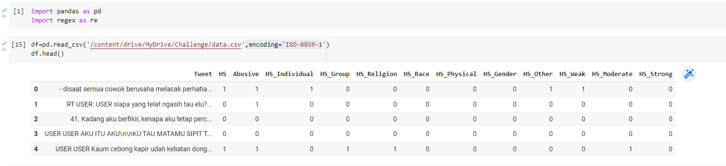
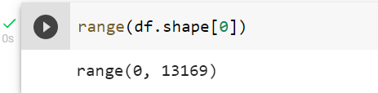
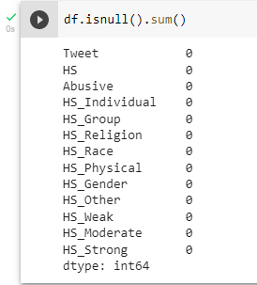
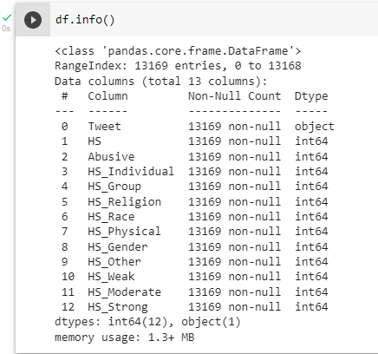
Data Exploration
Dari hasil Data Exploration disamping menunjukan bahwa terdapat 13169 data tweet yang mengandung ujaran kebencian.
Terlihat pula bahwa data sudah siap pakai dengan ditunjukannya data tidak ada yang null

Slide 5
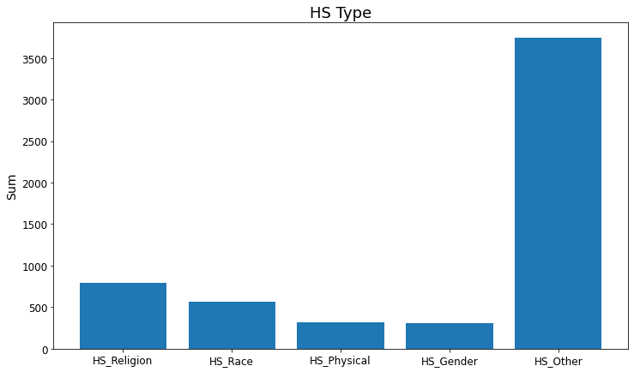
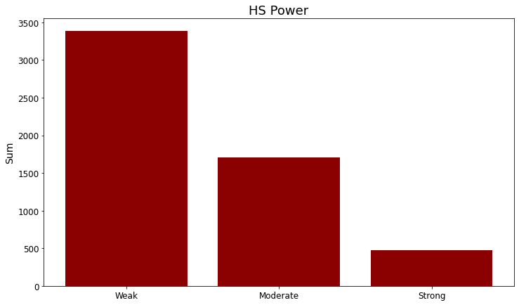
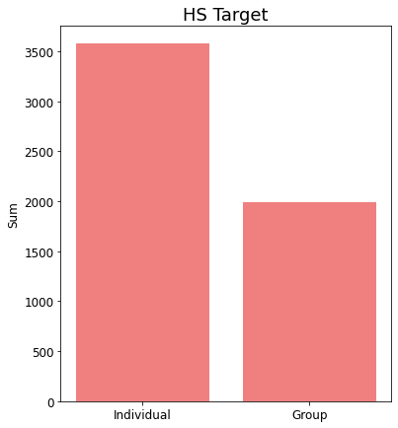
Data Visualization
Dari grafik disamping menunjukan bahwa :
Tipe HS ada 4 yaitu; HS Religion, HS Race, HS Physical, HS Gender, dan HS Other
Power HS dibagi 3, yaitu Strong, Moderate, dan Weak.
Target HS ada 2 yaitu Individual dan Grup

Slide 6
Conclusion
Recomendation
Terdapat 13169 Tweet yang dianalisa
Sebanyak 3575 tweet menargetkan kepada Individu dan 1986 tweet pada kelompok
Kategori Agama berjumlah 793 tweet, Ras 566 tweet, Fisik 323, dan Gender 306 tweet.
3383 tweet memiliki power HS lemah, 1705 tweet Menengah, dan 473 tweet kuat.
Setiap individu harus menanamkan sikap toleransi dalam segala hal untuk mengurangi tindakan Abusive dan Hate SPeech pada orang lain
Mengetahui terkait sanksi hukum jika melanggar aturan yang tertuang dala UU ITE
Menggalakan pendidikan sejak dini terkait toleransi dan tenggang rasa terutama dalam pendidikan formal guna mengurangi dampak di masa depan yang lebih buruk

Slide 7

Terima Kasih
Let’s Connect:
linkedin.com/in/muhamad-ari-kosasih-8235b9149

